Slide 1
Rezultati upitnika RODITELJA VIŠIH razreda o nastavi na daljinu
Provedba i obrada: školska pedagoginja Dubravka
OŠ Ravne njive-Neslanovac
Vrijeme provedbe:11.4.-21.4.2020.

Slide 2
U upitniku je sudjelovalo 317 roditelja učenika viših razreda.Po broju i distribuciji po razredima uzorak je reprezentativan.
Upitnik je proveden u razdoblju od 11.4.2020. do 21.4.2020.
Provedba i obrada upitnika: pedagoginja škole Dubravka
Na pitanje otvorenog tipa u kojem se traži mišljenje roditelja: „Navedite načine na koje bi se mogla unaprijediti nastava na daljinu i/ ili komunikacija s učiteljima!,”roditelji su odgovorili sa 172 odgovora. U prezentaciji su navedeni dijelom, ali okvirno grupirani po temama koje predstavljaju.
Svrha upitnika za učenike i roditelje o nastavi na daljinu je unaprijediti kvalitetu nastave i suradnje na daljinu.

Slide 3
Ukupno je sudjelovalo 317 roditelja koji su podjednako zastupljeni iz svih viših razreda
U koji razred vam ide dijete:
5 81 26%
6 68 21%
7 93 29%
8 75 24%

Slide 4
Tehnička podrška: oprema Ima li vaše dijete samo svoj uređaj na raspolaganju za školu na daljinu ili uređaj dijeli s još nekim od ukućana koji je učenik, student, radnik (s bratom, sestrom, roditeljem)?
Da, ima svoj uređaj za školu na daljinu 86% 272
Dijete dijeli uređaj za školu na daljinu s bratom, sestrom ili roditeljem 12% (39 učenika)
*Kad više ukućana dijeli opremu postoje potencijalni problemi kašnjenja s predajom domaćih radova, prijava u sustav i sl.
Ostalo 2% 6

Slide 5
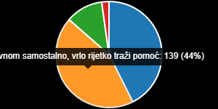
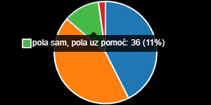
Samostalnost djeteta u ndn-u Sve zadatke nastave na daljinu dijete odrađuje samostalno:
potpunosti 43% 135
uglavnom samostalno, vrlo rijetko traži pomoć 44% (139)
=Možemo reći kako 87 % uč.viših r.samostalno prati ndn uz rijetku pomoć,
11% pola sam, pola uz pomoć 36
2% isključivo uz pomoć 7

Slide 6
Dnevna angažiranost učenika viših razreda u ndn-u Koliko vremena dnevno dijete radi tijekom nastave na daljinu:
od 3 do 5 sati 57% 179
više od 5 sati 21% 68
= 78% učenika angažirano 3 i više sati
22% manje od 3 sata

Slide 7
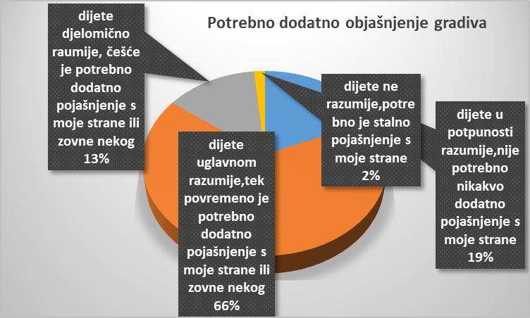
Potrebno dodatno objašnjenje gradiva, po mišljenju roditelja: Gradivo koje se obrađuje putem nastave na daljinu:
Samo 19 % dijece u potpunosti razumije, nije potrebno nikakvo dodatno pojašnjenje s moje strane (59)
66% -dijete uglavnom razumije, tek povremeno je potrebno dodatno pojašnjenje s moje strane ili zovne nekog 211
13% dijete djelomično razumije, češće je potrebno dodatno pojašnjenje s moje strane ili zovne nekog
2%dijete ne razumije, potrebno je stalno pojašnjenje s moje strane 5

Slide 8
Zadaci koje učitelji,-ice zadaju za domaći rad:
73% roditelja smatra kako je opterećenje zadacima uravnoteženo tj.umjereno (koliko i treba biti)
25% smatra kako je previše toga,
da su učenici preopterećeni
zadacima
(80 roditelja)
2% smatra kako je zadataka
premalo
previše je toga
umjereno (koliko i treba)
premalo

Slide 9
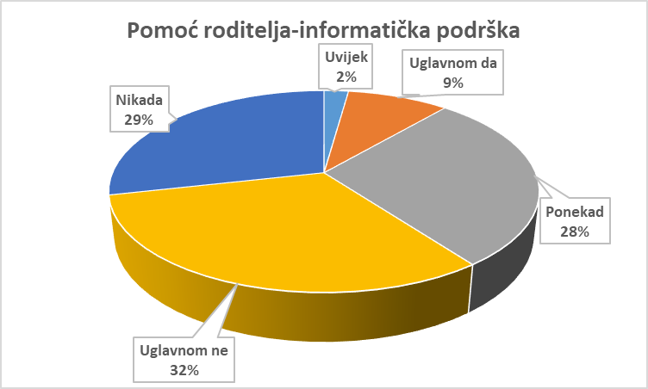
Pomoć roditelja- informatička podrška Ja, roditelj (ili neka druga osoba ) pomažem svom djetetu u radu s računalom, pristupanju online sadržajima ili kada treba poslati zadatke učiteljima
Uvijek
Uglavnom da
Ponekad
Uglavnom ne
Nikada
61% roditelja učenika viših r. ne pruža teh.-informatičku podršku 29% nikad i 32% uglavnom ne.
2% uvijek, a
37% roditelja pruža informatičku –tehničku podršku djeci 9%uglavnom da i 28% ponekad

Slide 10
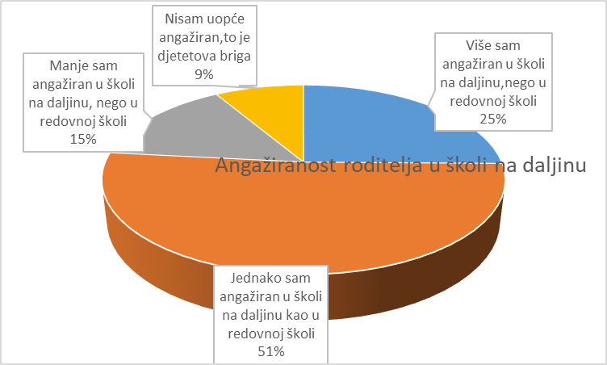
Angažiranost roditelja u nastavi na daljinu u odnosu na redovnu školu Kao roditelj sudjelujem u školi na daljinu u odnosu na redovnu školu:
Najviše roditelja je jednako angažirano kao i u redovnoj školi 51%.
9% roditelja uopće nije angažirano, jer smatraju kako je to djetetova briga
25% roditelja je VIŠE angažirano u školi na daljinu nego u redovnoj školi, ali i
15% roditelja je MANJE angažirano u školi na daljinu u odnosu na redovnu školu
Više sam angažiran,- a u školi na daljinu,nego u redovnoj školi 80
Jednako sam angažiran,- a u školi na daljinu kao u redovnoj školi 163
Manje sam angažiran,- a u školi na daljinu, nego u redovnoj školi 47
Nisam uopće angažiran, to je djetetova briga 27

Slide 11
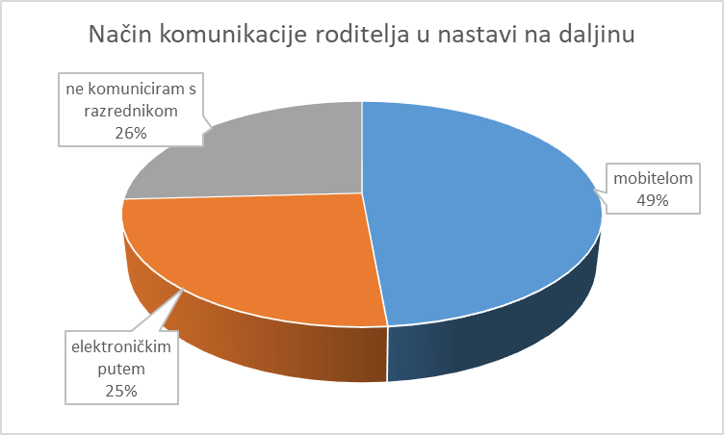
Način komunikacije roditelja s razrednikom i/ili učiteljima u nastavi na daljinu Kako komunicirate s razrednikom i /ili učiteljima:
49% mobitelom
25% elektroničkim putem
26% ne komuniciram s razrednikom/ učiteljima (82 roditelja)
* Roditelji učenika viših razreda na 3.mjestu po učestalosti(važnosti) svoje sugestije upućuju na važnost povratne informacije i komunikaciju učitelja s učenikom, ali i roditeljem*Potreba roditelja za komuniciranje s predmetnim nastavnicima

Slide 12
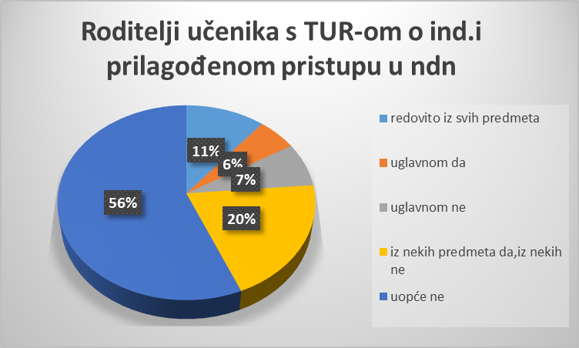
Roditelji učenika s TUR-om Ukoliko ste roditelj djeteta s teškoćama u razvoju, u nastavi na daljinu dijete dobiva individualizirani pristup ili prilagođene sadržaje:
11% redovito iz svih predmeta
iz kojih je to potrebno 6
6% uglavnom da 3
Zadovoljnih roditelja uč s TUR-om: 11+6= 17%
(+-20%iz nekih predmeta)
7%uglavnom ne 4
20 % iz nekih predmeta da, iz nekih ne
11
56%roditelja učenika viših razreda smatra kako djeca s TUR-om uopće ne dobivaju individualizirani pristup ili prilagodbu 31
NEzadovoljnih roditelja uč s TUR-om: 7+56= 63% (+-20%iz nekih predmeta)
Iako je 9 roditelja zadovoljno, jedan roditelj navodi kako ndn idealno odgovara potrebama njegovog djeteta, ipak je velik broj roditelja učenika s TUR-om koji smatraju kako u nastavi na daljinu dijete s TUR-om ne dobiva ono što ga po rješenju pripada.
*Uz dosadašnje načine ind.i prilagodbe, potrebno je prilagoditi i digitalne alate

Slide 13
Najavljeno je vrednovanje i ocjenjivanje učenika u nastavi na daljinu. Ukoliko bi vaše dijete ZADRŽALO ocijene koje je do sada imao, bi li bio zadovoljan s tim uspjehom:
27% Uopće ne bi bio zadovoljan s tim uspjehom, jer se nadao POPRAVITI ocijene iz većine predmetado kraja školske godine 86
51% Bio bi djelomično zadaovoljan (iz nekih predmeta da, iz nekih ne) 161
Samo 27% Bio bi potpuno zadovoljan 70
Samo 27% učenika je, po mišljenju roditelja, zadovoljno svojim ocjenama u redovnoj školi (do 13.3.2020.)
Prije COVID-19 čak 78% učenika planiralo je POPRAVITI svoje ocjene iz svih ili nekih predmeta do kraja školske godine!(od 13.3.-26.6.)

Slide 14
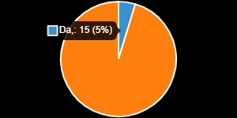
Mentalno zdravlje: Primjećujete li kod svog djeteta u ovom razdoblju izolacije, naglo pojačane osjećaje straha, tjeskobe, uznemirenosti, poteškoće sa spavanjem u mjeri u kojoj vas to kao roditelja brine? *Ukoliko je vaš odgovor da, molim vas obratite se preko razrednika, stručnoj službi škole!
5% Da, 15
95% Ne, isto je kao i do sada 302

Slide 15
U zadnjem pitanju otvorenog tipa roditelji izražavaju svoje sugestije o tome kako bi se, po njihovom mišljenju, mogla unaprijediti nastava na daljinu
Navedena mišljenja iznesena su u pitanju otvorenog tipa. 21,38% roditelja iznosi pohvale i zadovoljstvo i zahvalnost nastavom na daljinu.
78,61% prijedloge o tome kako bi se mogla unaprijediti nastava na daljinu.
Od iznesenih prijedloga po učestalosti uvjerljivo je najviše onih koji se odnose na:
46,2% objašnjavanje gradiva
2. domaći rad, opterećenost učenika, potrebu izdvajanja bitnog sadržaja
3. važnost povratne informacije i komunikaciju učitelj-učenik, ali i učitelj-roditelj (jako nedostaje uživo komunikacija, jasnije, konciznije upute učenicima, upute kako oni roditelji mogu pratiti rad (kriteriji) )

Slide 16
4. organizaciju, strukturu i tehničku-informatičku podršku
5. vrednovanje i ocjenjivanje (kako, može li biti objektivno…)
*Naveden je dio mišljenja, okvirno grupiran u temama koje predstavljaju i u svrhu unaprjeđenja suradnje i nastave na daljinu. Navedena su kao izvorna, bez lektoriranja.

Slide 17
Neke od pohvala roditelja
„Uglavnom sam prezadovoljna, primjećujem da mi se dijete dobro prilagodilo ovom načinu rada i da nema problema s usvajanjem novih lekcija,a i nastavnici su dostupni za sve nejasnoće ako ima, tako da nemam zamjerke.
-Za sada je sve u redu, tako da nemam prijedloga.
-Ovako je dobro
Budući da je svima nama ovo novo nemam primjedbe na rad profesora koji su se jako dobro i brzo snašli u obavljanju svoga posla.
-Mislim da je ovaj nacin nastave sasvim zadovoljavajuci.
-Sve je super organizirano u nastavi na daljinu!”

Slide 18
Neke od pohvala roditelja:
Mislim da je ovako sasvim dobro organizirano.
Smatram da sve odlično funkcionira
Slazem se kako se nastava odvija
Nastava na daljinu je zadovoljavajuća.djeca moraju biti što manje opterećena gradivom s previše detalja.Samo važne činjenice im treba forsirati.Neki roditelji moraju raditi i biti odsutni iz kuće pa nemogu pomoći svom školarcu.S obzirom da se ovakva nastava odvija prvi put u povijesti školstva vrlo je dobra
Zadovoljna sam s digitalnim programom.

Slide 19
1.Neki od prijedloga roditelja u pogledu objašnjavanja gradiva
-Nastava na daljinu bi se mogla unaprijediti tako što bi bilo više video sadržaja gdje se objašnjava lekcija/cijelina ,umjesto prezentacija.
-Ovakav način nastave na daljinu je zadovoljavajuć. Smatram da bi mogao postati odličan ako bi nastavnici i djeca počeli koristiti aplikaciju "Zoom" ..ili neku drugu istog tipa.. i sudjelovati u nastavi u kojoj nastavnik objašnjava lekcije on line. Lijep pozdrav.
-Uglavnom sam zadovoljna ovakvim načinom, iako mislim da kod pojedinih predmeta kao što je matematika ipak nedostaje onaj pravi školski sat gdje djeca ipak mnogo bolje mogu svoju nastavnicu razumjeti pa tako i samo gradivo. Hvala svim nastavnicima na trudu i razumjevanju. Nije uopće lako na ovaj način imati sve pod kontrolom ni vama ni djeci. Bitno je uzajamno razumjevanje svih nas. Srdačan pozdrav.
-Vise video objasnjenja kao sto je npr. napravio nastavnik Visic iz matematike
-Trebalo bi malo vise razumijevanje i obrazloženja za pojedine predmete tj. Malo vise prezentacija i obada pojedinih lekcije.Hvala ,Pozdrav👋
- manje sadržaja više objašnjenja! :)
-Više nastave preko video poziva od strane nastavnika
-Mislim kako treba pojednostavniti djetetu sadržaje, znači više objasniti, protumačiti. U razgovoru sa djetetom i ono mi je samo tako reklo, da mu baš to fali. Snimke predmetnih nastavnika bi tu dobro došle, baš kao i na satu nastave. Osobno imam iskustvo nastave na daljinu i da bi izostala snimka profesora bila bih izgubljena, puno više bih se mučila, a i motiv za učenje bi bila bio slabiji.Hvala.
-

Slide 20
1.Neki od prijedloga roditelja u pogledu objašnjavanja gradiva
Trebalo bi im se na nekakav način više objašnjavati lekcije.Većina profesora imaju sluha za djecu i hvala im na tome.
-Fali im usmeno obrazloženje novog gradiva prisiljeni su štrebati napamet a to nikad ne ispadne dobro. Možda neka prezentacija kod matematike kao Toni Milun
-Vise live nastave u razredu. Npr. zoom.
-Premalo je objašnjenja zadataka iz fizike, kemije, pa i iz glazbenog sve se svelo na neko štrebanje napamet bez neke logike.
kreativnije prezentacije nastavnog gradiva
-Voljela bih da imaju većinu nastave na aplikaciji npr. Zoom.
-Nove lekcije da se objašnjavaju putem zooma

Slide 21
1. Neki od prijedloga roditelja u pogledu objašnjavanja gradiva
- detaljnije objašnjenje nastavnog sadržaja u obliku videozapisa ili video poziva pogotovo u predmetima kao sto je matematika, hrvatski i engleski.
Opširnija objašnjenja nastavnika za pojedina gradiva .
Detaljnije objašnjenje nastavnih sadržaja možda u obliku videozapisa ili na način da se djeci omogući lakše svladati određeno gradivo pogotovo iz predmeta kao sto je matematika i priroda.
-Izravniji pristup tj videochat jer ovako se samo prepisuje iz knjiga, vrlo malo nauči.
Trebali bi nastavnici djeci više objašnjavati, a ne samo slati slajdove, a sve ostalo roditelji.
Objašnjavanja novih sadržaja od strane nastavnika,video,snimka ili uživo, a ne strana udžbenika,pročitaj i napiši??

Slide 22
1.Neki od prijedloga roditelja u pogledu objašnjavanja gradiva
Bilo bi bolje kad bi neki nastavnici bolje pojasnili lekcije ili napravili prezentacije i da ima malo više vremena za slati domaće radove.
Trebalo bi biti video prezentacija gdje nastavnik pokušava objasniti gradivo npr.informatike, matematike, tehničkog i stranog jezika.
Komunikacija večine nastavnika s učenicima ne postoji, također ni objašnjenja gradiva koje se prolazi. Trebalo bi na tome poraditi.
Vise bih voljela da nastavnici objasnjavaju predmete nego da salju samo listove koji oni sami moraju shvatiti posebno hrvatski, engleski, matematika,fizika , kemija.

Slide 23
1.Neki od prijedloga roditelja u pogledu objašnjavanja gradiva
-Bilo bi lijepo kada bi svaki nastavnik za svoj predmet snimio svoj video uz objašnjenje najvažnijih pojedinosti, a osobito iz fizike, kemije i sličnih predmeta koje nije moguće na drugi način shvatiti. Ovakva nastava se svela samo na dugotrajno iscrpljivanje učenika kojima se samo daju zadatci za domaći rad bez ikakvog objašnjenja. Djeca po pet sati pišu nešto što uopće nisu razumjela. Koji je uopće smisao nastavnika kada su u većini slučajeva nastavnici sami roditelji gdje većina nas roditelja, također ne razumije što se traži od djece. Opet možemo zaključiti da ovu školsku godinu djeca nemaju nikakva svoja prava. Obrazovni sustav je još jednom dokazao da su oni sami sebi dovoljni. Svatko od nastavnika zadaje svoj domaći rad bez ikakvog međusobnog dogovora, vodeći računa samo o svom slobodnom vremenu , a očekujući od djece da prvo riješe njihov predmet. U cijeloj stresnoj situaciji gdje je mnogim obiteljima ugrožena egzistencija i zdravlje, djeci se ništa ne olakšava već se po tko zna koji put radi diskriminacija, a nažalost oni nemaju nikakve mogućnosti da izraze svoje stavove. Nadam se da će ova školska godina koja je potpuno bezuspješna što prije završiti jer ovo nikako ne možemo nazvati nastavom već iscrpljivanjem nedužne djece i roditelja. Također, ne vidim smisao da to sve traje do kraja 6. mjeseca kada se sve svodi na pisanje domaćeg rada, a da školskog rada uopće nije bilo. Još jednom se nadam da će netko od odgovornih ovo pročitati i preispitati koliko je obrazovni sustav ovu školsku godinu nanio štetu našoj jedinoj, u ovom svemu potpuno nedužnoj djeci.

Slide 24
mislim da je za sada nastava vrlo korektna s obzirom da se radi o gradivu koje oni pretežito ponavljaju. no kada bi oni učili novo gradivo u potpunosti (mat, hrv j., infor.) to ne bi bilo prihvatljivo na ovaj način. jer mi roditelji nismo učitelji. tako da za sad mislim da je to to, da stagniramo u gradivu, u njihovom razvoju. a pred kompjuterima su više nego inače.
Više sadržaja koje bi nastavnik svojom slikom i glasom čitao, izlagao i obrazlagao kao da je ex cathedra, ili pred pločom. Samo zadaci i prezentacije nakada nisu dostatni.
Vise bih voljela da nastavnici objasnjavaju predmete nego da salju samo listove koji oni sami moraju shvatiti posebno hrvatski, engleski, matematika,fizika , kemija.
Mogli bi profesori snimit video s novim gradivom - PREZENTACIJA. To bi im puno olakšalo savladavanje gradiva.
Dodatna objašnjenja pojedinih sadržaja
Nedostaje od strane profesora obrada nastavnog sadržaju u video zapisu i kao takvog da pošalju učenicima.
u predmetima matematika, fizika, kemija potrebna je neposredna komunikacija učenik/nastavnik zbog dodatnih pojašnjenja , ne linkovi na internetu za instrukcije!

Slide 25
2.Domaći rad, opterećenost, izdvojiti bitan sadržaj
Nastava na daljinu pretvorila se u ovih tjedana u cjelodnevni posao za pojedinu djecu i roditelje. Ako smo prije djeci branili izlaganje računalnoj tehnici, zbog čuvanja vida, sada im je to bio hendikep. Djeca koja su stalno "visila na tehnici" nisu niti osjetila prijelaz na digitalno. Iz informatike su naše dijete ranije učili stvari poput autorskih prava, programiranja, a nisu naučili osnove rada na računalu. To je sada bilo na nama. Srećom, dijete je u prva 2 tjedna savladalo tehnički dio. Naše iskustvo s tabletima - za početak, tableti najčešće ne mogu napraviti dobru fotografiju domaće zadaće pa koristimo skener. Čak i mijenjaju upisani tekst, iako je isključeno predviđanje teksta ili samoispravljanje. Zatim, neke materijale treba se i otprintati, što tablet ne može. Ukratko, tablet nije dovoljan pa ga skoro i ne koristimo. Bolja je opcija imati jak mobitel, ali najbolje je imati računalo, skener i printer. Nastavnici iz pojedinih predmeta sada daju previše zadaća - pretjeruju uglavnom oni koji preuzmu već gotove tuđe materijale s interneta. Trebalo bi to smanjiti jer dijete nema dovoljno vremena za ostale predmete. Bilo bi dobro kad bi netko imao nadzor nad količinom gradiva koje svi daju. To sada zna samo jadno dijete. Zatim, često nema jasnih objašnjenja u udžbenicima.
-U ovim uvjetima probati, koliko je moguće, izdvojiti i naglasiti važnije gradivo, ono koje će se nadograđivati u višim razredima od onog manje primjenjivog.
-Smanjiti količinu domaćeg rada i uvesti online savjetovanje za učenike koji to žele.
Smanjiti zadavanje zadaća, kvizova. Svesti isto na minimum u ovoj situaciji. Rasteretiti djecu u svakom pogledu.
Manje domacih radova te vise naci nacin kako im pribliziti gradivo na zanimljiv nacin, pogotovo sada kada su primorani koristiti kompjutere tipa videa i prezentacije. Ne traziti dodatne pokuse i likovne sadrzaje koje je npr meni gotovo nemoguce naci u izolaciji sa dva sina, bazirati sve na kompjuterske sadrzaje. Voditi racuna i o mentalnom stanju roditelja, sam sam sa dva skolarca na jednome kompjuteru, koji i meni treba za poslovne stvari..

Slide 26
2.Domaći rad, opterećenost, izdvojiti bitan sadržaj
-Manje domaćih zadaća i više vremena za obrađivanje lekcija.
-Uključivanje i drugih predmeta i zadavanje zadataka ,fokusiranje na ono što je bitno,bez suvišnih detalja,kako bi učenici stekli i usvojili najbitnije obzirom na uvjete i okolnosti
-Manje gradiva jer dijete provodi vise od 6h dnevno pred ekranima sto nikako nije dobro za zdravlje!
-Manje zadavanje domace zadace i zadataka kod nekih nastavnika jer se teze objasnjavaju neke stvari,fleksibilnost pri ocjenjivanju,koristenje jedne do dvije aplikacije jer je nemoguce za popratiti
-Smatram da treba smanjiti školski rad s obzirom da učenici sami moraju savladati novo gradivo. Previše je materijala: videozapis, prezentacija u PP, prezentacija u Wordu (opet s videozapisom), itd...i sve to iz jednog predmeta. Ali istovremeno i iz drugog predmeta. Naravno, znam da ni nastavnicima nije lako i da žele najbolje za učenike.
-Malo manje zadataka
. Djeca su pod pritiskom koji se često ne "vidi„
S obzirom da djeca imaju puno zadataka, prezentacija, umnih mapa i jos ucenje i svladavanje lekcija koje sami moraju shvatiti, mislim da svega toga bi trebalo biti manje.
Mislim da bi manje vremena trebalo izdvojiti za odgojne predmete

Slide 27
3.Važnost povratne informacije i komunikacije
Mislim da bi bilo dobro za neke predmete da nastavnik komunicira s učenicima da im se može pojasniti neke nejasnoće
Malo veća komunikacija sa nastavnicima.
Komunikacije između roditelja i nastavnika uopće nema. Prijeti se s neopravdanima ako na vrijeme ne lajkaju, a neki profesori se ne pojavljuju u vrijeme svoga sata i onda moramo dežurati nad tabletom. Pojedini nastavnici, uopće ne odgovaraju na upite u učionici, i to već danima. Isto tako, pojedini niti ne potvrde da su primili slike domaćeg rada, a kamoli da napišu da nešto nije dobro napravljeno. Vrlo rijetki nastavnici daju nekakvo objašnjenje na gradivo. Čast izuzecima, ali to se uglavnom svede na naslov lekcije i hrpe zadataka za napravit. Da moram raditi, moje dijete apsolutno ništa ne bi naučilo u ovom periodu jer se većina gradiva mora objasniti, a nema nitko to napraviti osim mene.
-1. Ne razlikovati školski i domaći rad. Svejedno je. 2. Poboljšati izravnu komunikaciju učenik/ca - učitelj/ica. 3. Dati učeniku/ici jasne upute što treba znati i to preko klasičnih udžbenika. 4. Dati učeniku/ici česte brze testove koji nisu za ocjenu ali prate njihovu aktivnost. 5. Također i roditelje uputiti za pojedine aktivnosti. Npr. kad treba uskočiti a kada ne.
Smatram da komunikacije ima dovoljno i da je sve u redu.
-Pedagoška podrška djeci, poticanje na više komunikacije djece sa nastavnicima ili nastavnika sa djecom,
Veći angažman predmetnih nastavnika u izravnoj interakciji s učenicima. Dakle, prilagoditi svoj pristup učenicima na individualnijoj razini. Za početak volio bih vidjeti i doživjeti da poruke koje učitelji šalju nisu prepune pravopisnih pogrešaka i pogrešnih riječi zbog predviđanja elektronskog uređaja. Zbog navedenog zadaci i upute učenicima često nisu jasne, smislene.

Slide 28
3.Važnost povratne informacije i komunikacije
Komunikacije između roditelja i nastavnika uopće nema. Prijeti se s neopravdanima ako na vrijeme ne lajkaju, a neki profesori se ne pojavljuju u vrijeme svoga sata i onda moramo dežurati nad tabletom. Pojedini nastavnici, uopće ne odgovaraju na upite u učionici, i to već danima. Isto tako, pojedini niti ne potvrde da su primili slike domaćeg rada, a kamoli da napišu da nešto nije dobro napravljeno. Vrlo rijetki nastavnici daju nekakvo objašnjenje na gradivo. Čast izuzecima, ali to se uglavnom svede na naslov lekcije i hrpe zadataka za napravit. Da moram raditi, moje dijete apsolutno ništa ne bi naučilo u ovom periodu jer se većina gradiva mora objasniti, a nema nitko to napraviti osim mene. nisam sigurna da li ga kontroliram na pravi način što se tiče ispunjavanja svojih školskih obaveza. Voljela bi da se i nas roditelje uključi u provjere..
Da se i s predmetnim nastavnicima, osim s razrednicom, po potrebi, organizira video konferencija.
Da daju malo manje nastavnog sadržaja, da budu malo smireniji prema nekim učenicima koji nešto ne razumiju (iz određenih predmeta).

Slide 29
4. Organizacija i tehnička-informatička podrška
- Trebao bi nam još jedan uređaj za pratiti nastavu jer ga cesto moraju koristiti.
S obzirom da imamo 5 učenika u kuci pomoglo bi nam kad bi nastavnici slali zadatke po nekom redu o da su fleksibilniji u vremenu kada treba poslati domaće radove.
Možda bi bilo dobro da nastavnici pokušaju zadatke slati samo u određenom vremenskom razdoblju (npr. samo do 12.00 ako je nastava do 10.00, a ne i kasno navečer za sutra do 10.00 ili ujutro u 8.00 za 10.00. Neka djeca se ustanu tek u 10.00. Može i tokom cijelog dana ali da mora biti predano do kraja idućeg dana a ne do početka virtualne nastave).
Ograničiti vremensko razdoblje do kada profesori šalju primjedbe i komentare. Ukoliko to traje kroz cijeli dan do na večer, to nije dobro. Dijete uopće nema vremena za razonodu. Stalno se provjeravaju poruke na yammer koje dolaze u svako doba dana.
Nastavnici se trebaju dogovoriti da se radi u jednoj smjeni,a ne da dogovaraju susrete na kvizovima u 4 ili 5 popodne ako su već ujutro imali školu. Hoću reći da bi bilo dobro da škola, ako je kroz jutro, bude od 8 do max 14 sati.
-Moje dijete nema problem sa usvajanjem gradivo, veći nam je problem informatički dio zadaće.
Voljela bih da djeca,barem moje dijete ponekad razgovara oči u oči sa učiteljem,jer moje dijete se mora većinu vremena samo snalaziti sa ovim načinom školovanja na daljinu,jer ima samo mene a ja radim svaki dan,većinu dana,a nema neko tehnološko znanje.Sram ju je priznati da nešto ne zna,pa kasni sa zadacima.Ali vjerujem s vremenom ....
-Rješavanje organizacijskih problema gdje djeca ne shvaćaju kako im teče školski sat, možda bi se mogao riješiti da posjeduju uređaje s kamerama. Neka djeca rade na računalima koja nemaju kameru, a mislim da su naviknuti gledati svoje nastavnike dok im pojašnjavaju predmet. Također možda vidjeti svoje nastavnike bi im dalo dodatnu sigurnost. Možda snimka njihovog nastavnika gdje im pojašnjava određenu lekciju bi pomoglo.
Za promjenu mogla bi nastava jedan tjedan bit iza deset sati a ne svako jutro u osam mislim da je naporno za djecu ipak su naučili na jutarnju i popodnevnu smjenu
Da se točno utvrdi trajanje dnevne nastave,a ne da traje cijeli dan(provjere domaćih, nove obavijesti i sl. ).Uopće nemaju vremena za predah,ni djeca a ni nastavnicI!!!!!

Slide 30
4.Organizacija i tehnička-informatička podrška
Pokušati nastavne sadržaje prilagoditi 45 minutnoj satnici (u nekim predmetima sadržaji daleko premašuju to vrijeme jer dijete mora napraviti bilješke iz prezentacije, naučiti sadržaj iz udžbenika, samostalno online istraživati ono što se od njega traži te izvježbati i rješavati zadatke za vježbu).
U toku dana previse se puta mora spajati u virtualnu ucionicu i provjeravati zadatke. Nastavnici bi trebali do 9 h poslat sve materijale a djeca isto tako do npr. 14h
Brži besplatni internet,jer bez njega ništa ne fukcionira,da svaki ućenik ima po jedan mobitel ili tablet jer osobno imam troje učenika koji su u osnovnoj školi i imaju samo jedan i uvjek ntko mora kasniti sa slanjem domaćeg rada i dobivaju se bilješke zbog toga.
Neki kvizovi nastavnicima znaju doći kao neriješeni,a dijete pošalje riješeno.

Slide 31
4.Organizacija i tehnička- informatička podrška
Mislim da je poprilično unaprijeđena. Djeca se služe određenom količinom platformi i drugih načina za komunikaciju sa nastavnicima. Čak mi se ponekad čini da u moru svega toga gube onu bit, a to je stjecanje znanja iz pojedinih predmeta( sad je informatika u svakom predmetu). Osobno sam poprilično vremena potrošila za proučavanje određenih platformi(imam još djece u osnovnoj školi) i moram priznat da sve to oduzima dosta vremena, osobito kad imate i tehničkih problema. Pri tom ne mislim samo na internetsku vezu koja često blokira neko i na uvjete u kojima djeca rade. Naime imam 4 djece u osnovnoj školi, od kojih je jedno dijete sa poteškoćama, ostali su peti, treći i prvi razred. Dakle, gotovo svima je potrebna pomoć pri izvršavanju školskih i domaćih obveza. Teško je za sve osigurati mirni kutak za rad i koncentraciju (nemamo baš sobu za svako dijete :)), a o tehnici koja nam je potrebna da i ne govorim ( moramo svi imati tablete, novije mob, računala ).
-Tako da nastavnici svoje zadatke šalju u određeni sat (po rasporedu sati) jer u ovom slučaju, zadatke i video uratke dobiju u isto vrijeme pa im je vrijeme ograničeno jer se dosta vremena gubi gledajući video priloge.
-Moj prijedlog bi bio da se nastava održava samo u jednoj smjeni npr. ( da se nastava ne održava od 8 do 18).

Slide 32
5.Vrednovanje i ocjenjivanje
-Trenutno me brine samo ocjenjivanje, za koje znamo da je otežano elektroničkim putem. Bojim se prepisivanja.
-Vrlo je bitno da se snizi prag ocjenjivanja jer neki roditelji rade umjesto djece, dok kod drugih to nije slučaj (primjerice moje dijete samostalno obavlja sve); tako da ocijene svakako nisu realne!
-vrednovanje učeničke aktivnosti,zalaganja i truda za cijelo vrijeme on Line nastave što bi moglo doprinijeti poboljšanju krajnjih rezultata u ocjenjivanju.
-Ovakav način nastave je vrlo dobro organiziran. Pohvale svim nastavnicima na trudu i pokušajima da djeci što više približe nastavne sadržaje.
Jedina zamjerka je način vrednovanja budući da još uvijek nismo sigurni kako će to izgledati

Slide 33
Zasad sam uglavnom zadovoljna s nastavom. U početku je bilo potrebno prilagođavanje i većina dana je odlazila na ispunjavanje zadataka, ali pomalo se dijete uhodalo. Ne prati više tv nastavu s obzirom da učitelji stave link na neki video vezan za lekciju koju obrađuju. Inače ne bi uspjela sve stići. Malo problem stvara to što svaki nastavnik preferira različite načine dostave domaćih uradaka pa je potrebno sve pohvatati. Vidjet ćemo kako će ići s vrednovanjem, tu imamo nedoumice. Osobno najveće pitanje mi je kvaliteta ovako naučenog gradiva te hoće li ostaviti posljedice na daljnje školovanje.

Slide 34
Za kraj:
Dobiveni rezultati pomažu sagledavanju stanja u nastavi na daljinu. Kao i prijedloge roditelja, potrebno ih je sagledati u svjetlu pedagoške prakse i naše zbilje. Pojedini nisu ostvarivi. Ostale treba iskoristiti kao poticaj u unaprjeđenju suradnje i nastave na daljinu.
Hvala na suradnji!

